Slide 1


Meine Zukunft im
E-HANDWERK
Die Kreativen
Elektroniker/-in
FACHRICHTUNG AUTOMATISIERUNGS-UND SYSTEMTECHNIK
Foto: ArGe Medien im ZVEH
Stand: März 2017

Slide 2

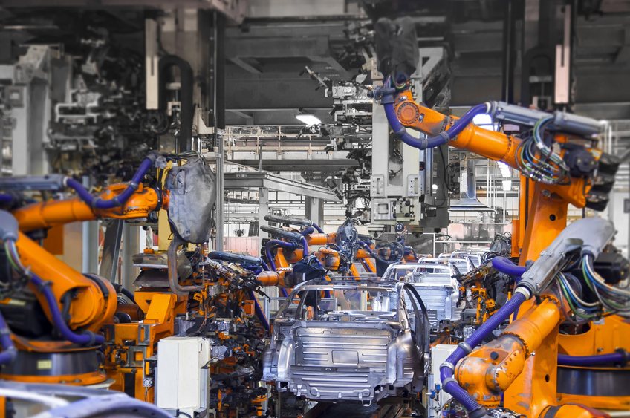
Ganz gleich, ob Produktionsstraßen in Fabrikanlagen und Fertigungshallen...
Foto: Shutterstock — xieyuliang / ArGe Medien im ZVEH
Stand: März 2017

Slide 3

... automatisch schließende Bahnübergangsschranken...
Foto: Shutterstock — Rainer Fuhrmann / ArGe Medien im ZVEH
Stand: März 2017

Slide 4
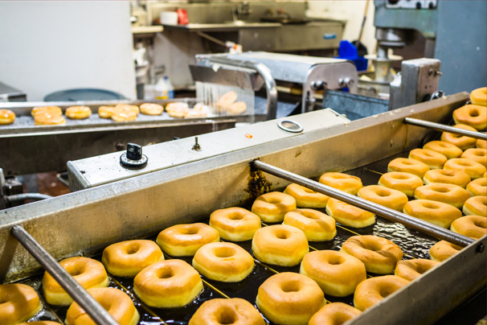
… Anlagen zur Beförderung
von Gebäck …
Foto: Shutterstock — SARNSAKOV ANDREY / ArGe Medien im ZVEH
Stand: März 2017

Slide 5

... oder Gepäck.
Foto: Shutterstock —; WeStudio / ArGe Medien im ZVEH
Stand: März 2017

Slide 6
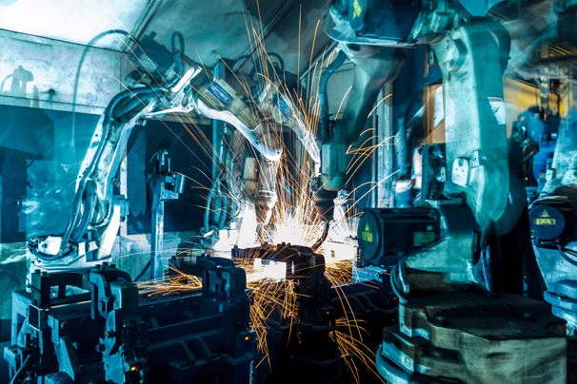
Ohne Automatisierungstechnik, also durch Computer gesteuerte Anlagen, läuft heute gar nichts mehr. Dumm nur, wenn einmal alles stehenbleibt.
Foto: Shutterstock — Praphan Jampala / ArGe Medien im ZVEH
Stand: März 2017

Slide 7
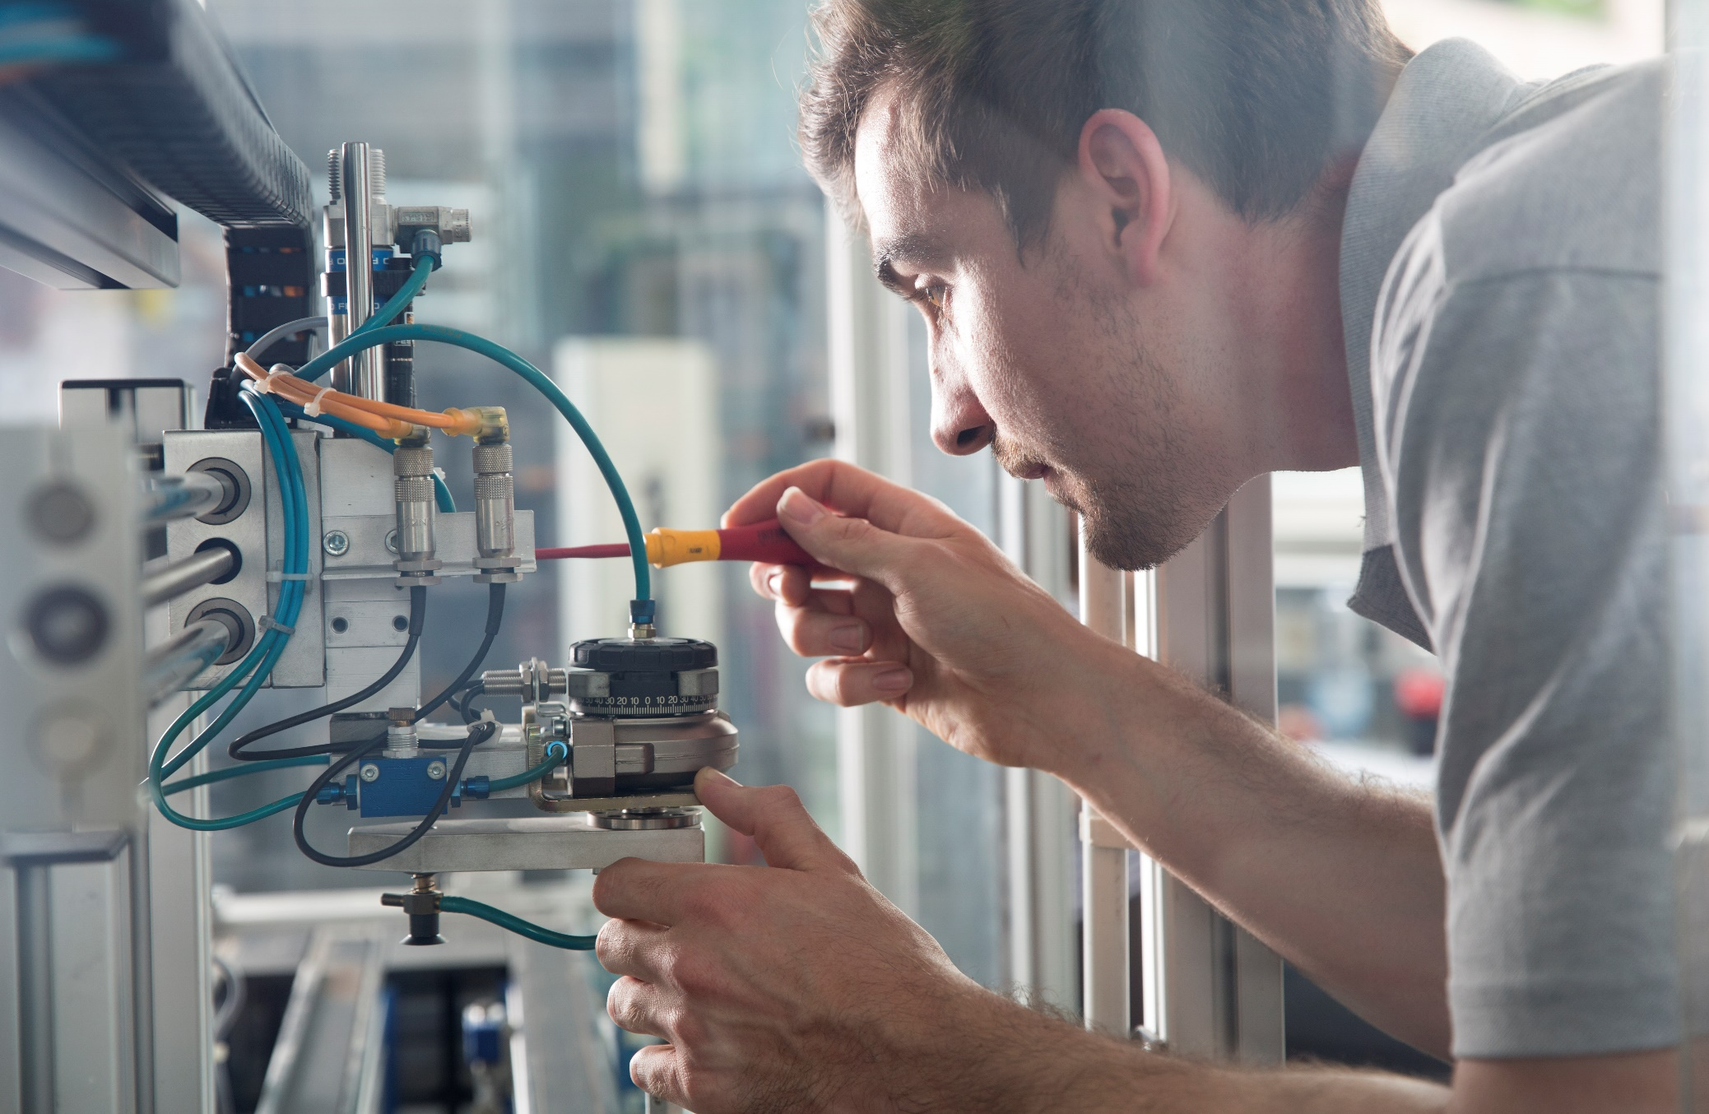
Damit so etwas möglichst nicht passiert, gibt es Elektroniker Fachrichtung Automatisierungs- und Systemtechnik.
Foto: ArGe Medien im ZVEH
Stand: März 2017

Slide 8
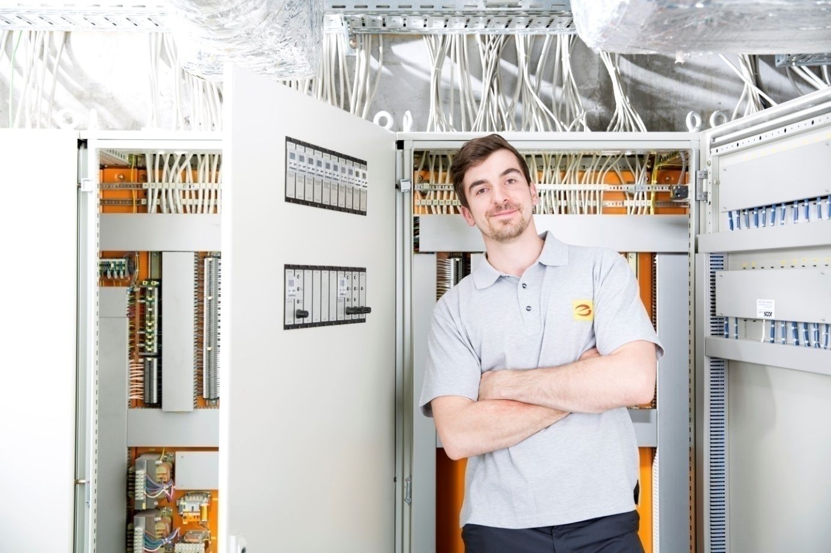
So wie Fabian.
Er absolviert eine Lehre zum Elektroniker Fachrichtung Automatisierungs- und Systemtechnik. An seinem Beruf mag er die Vielseitigkeit.
Foto: ArGe Medien im ZVEH
Stand: März 2017

Slide 9
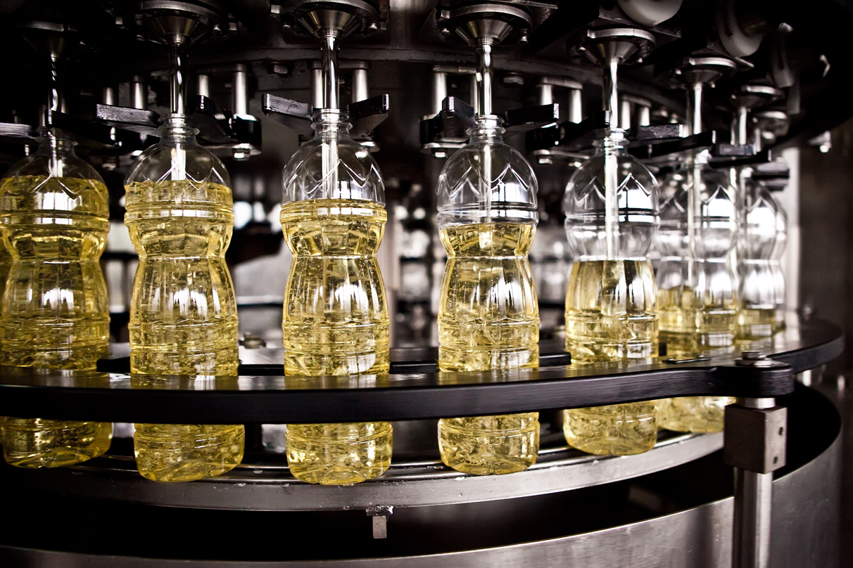
E-Zubi Fabian ist ein Experte für Sensoren, komplexe Anlagen und Maschinen.
Foto: Shutterstock — SARNSAKOV ANDREY / ArGe Medien im ZVEH
Stand: März 2017

Slide 10
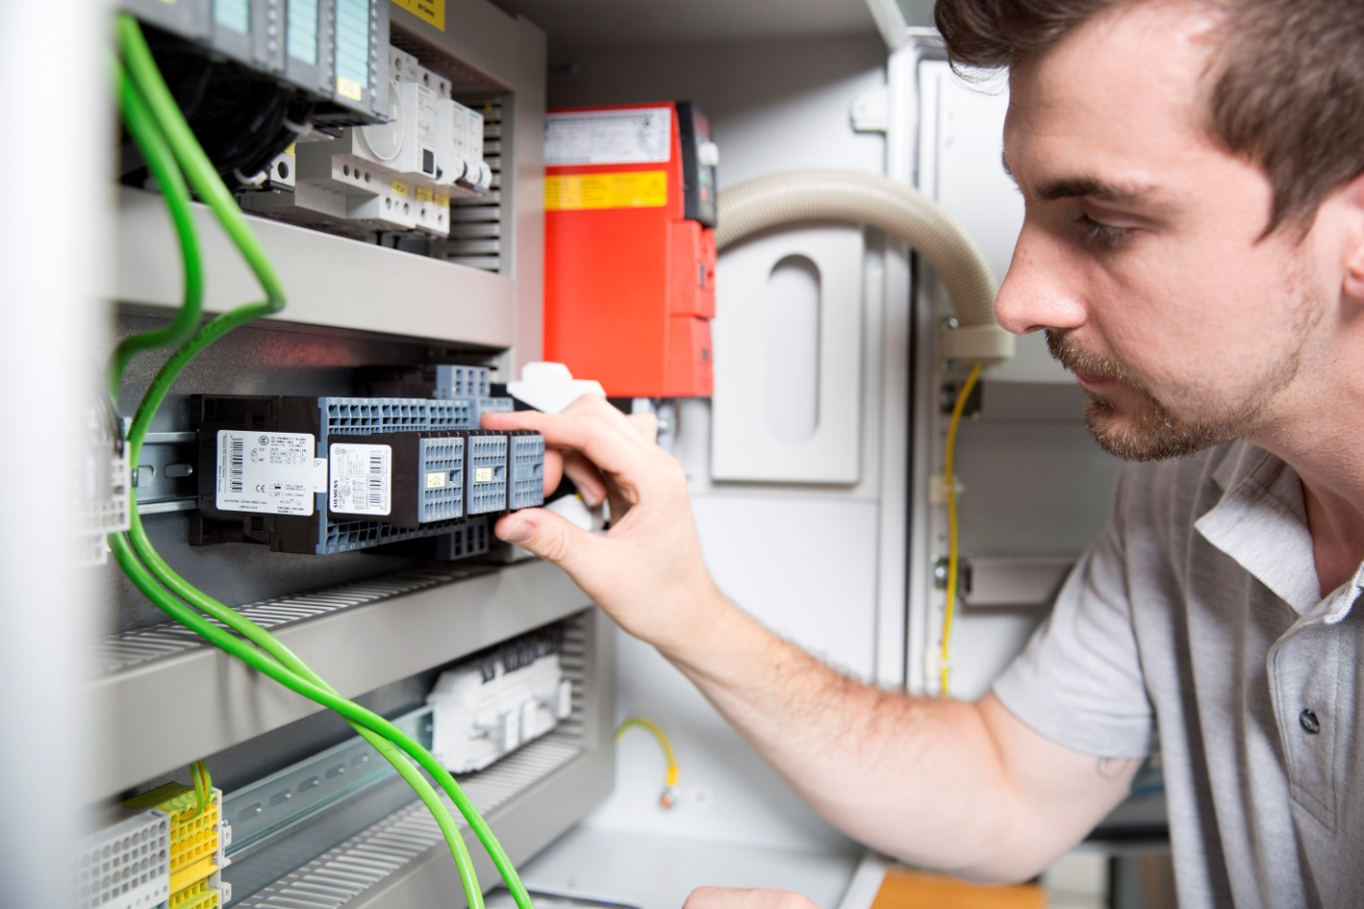
Die Tätigkeitsbereiche
Elektroniker/-innen mit der Fachrichtung Automatisierungs- und Systemtechnik wie Fabian sorgen für die optimale und sichere Funktion von komplexen Anlagen. Dabei achten sie darauf, dass die einzelnen Komponenten perfekt aufeinander abgestimmt sind, damit nichts ins Stocken gerät.
Foto: ArGe Medien im ZVEH
Stand: März 2017

Slide 11
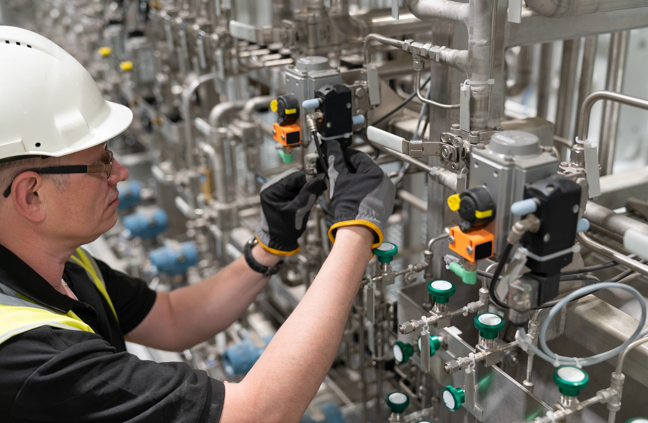
Foto: ArGe Medien im ZVEH
Er weiß, wie Hydraulik, Pneumatik, Elektronik, Elektrotechnik und Mechanik funktionieren und wie man sie miteinander zu größeren Systemen verknüpft und einsetzt.
Foto: Adobe Stock — Jens Rothe / AGeMedien im ZVEH
Stand: März 2017

Slide 12

Mit Köpfchen und Knöpfchen
Gemeinsam mit seinem Chef hat E-Zubi Fabian für einen Kunden ein neues Fertigungssystem entworfen und programmiert.
Foto: ArGe Medien im ZVEH
Stand: März 2017

Slide 13
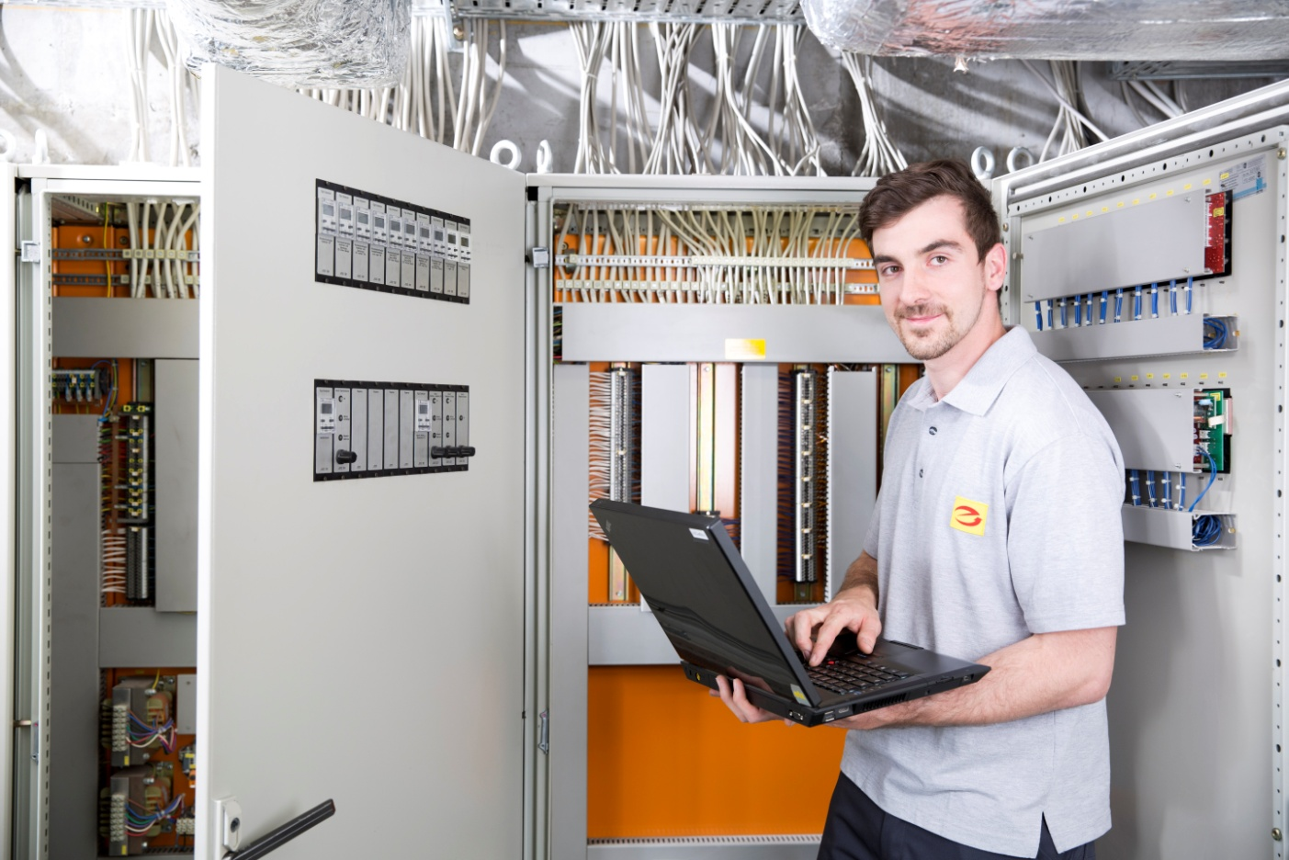
Dabei galt es, kreative und passgenaue Lösungen zu finden. Genaues Zuhören, Eingehen auf die Kundenwünsche und Kreativität bei der Umsetzung waren dabei gefragt.
Foto: ArGe Medien im ZVEH
Stand: März 2017

Slide 14
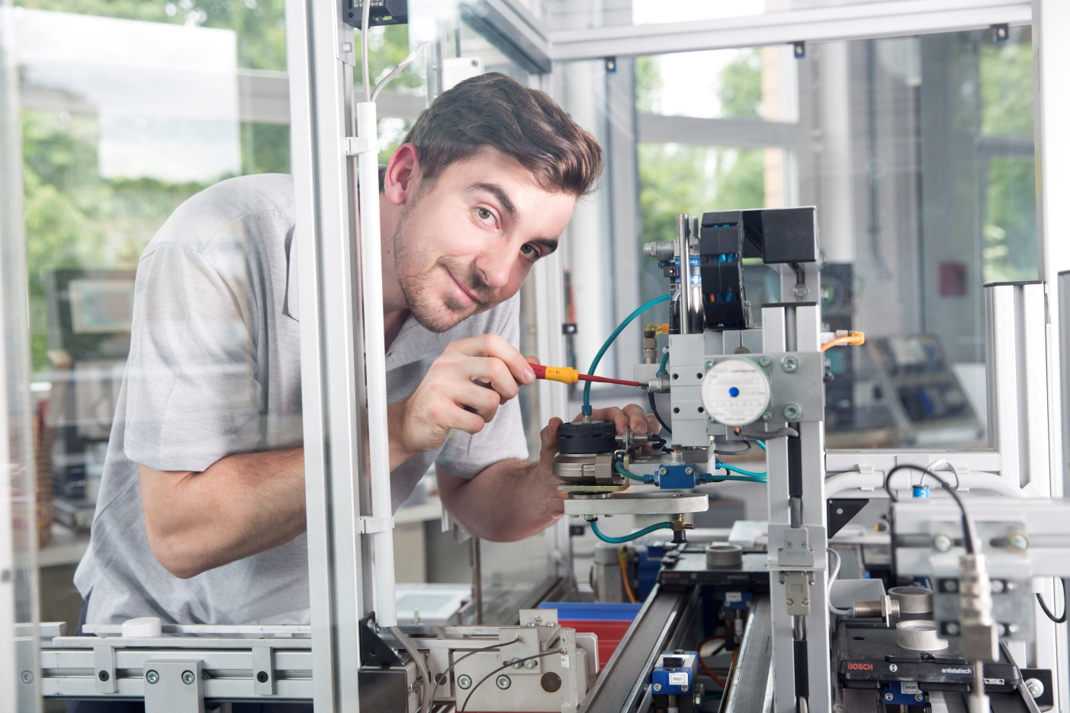
Das Fertigungssystem wird nun in die Produktionsstraße des Kunden installiert. E-Zubi Fabian stellt dabei persönlich sicher, dass nicht nur die Planungen, sondern auch die Kundenwünsche richtig umgesetzt werden.
Foto: ArGe Medien im ZVEH
Stand: März 2017

Slide 15

Dabei ist höchste Konzentration gefordert. Gerät die komplizierte Anlage ins Stocken oder fällt komplett aus, kann der Kunde so lange nicht weiter produzieren, bis der Fehler behoben ist.
Foto: ArGe Medien im ZVEH
Stand: März 2017

Slide 16
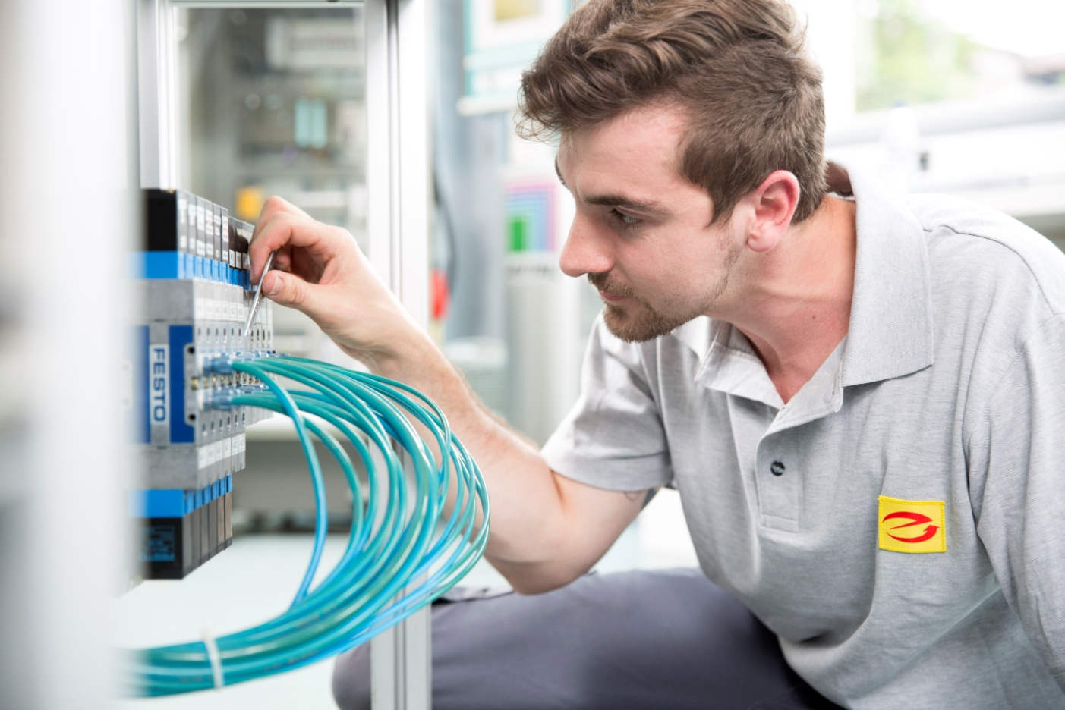
Deshalb gehört auch das Testen der neu entwickelten automatischen Anlagen zu Fabians Job. Hier zum Beispiel prüft er die Kabelverbindungen in der Produktionsstraße.
Foto: ArGe Medien im ZVEH
Stand: März 2017

Slide 17

Die Diagnose und das Beheben von Störungen und Fehlern elektronischer Anlagen gehört ebenfalls zu Fabians täglichen und wichtigen Aufgaben. Wo liegt das Problem? Was funktioniert nicht? Was könnte besser laufen? Nur so läuft‘s.
Foto: ArGe Medien im ZVEH
Stand: März 2017

Slide 18
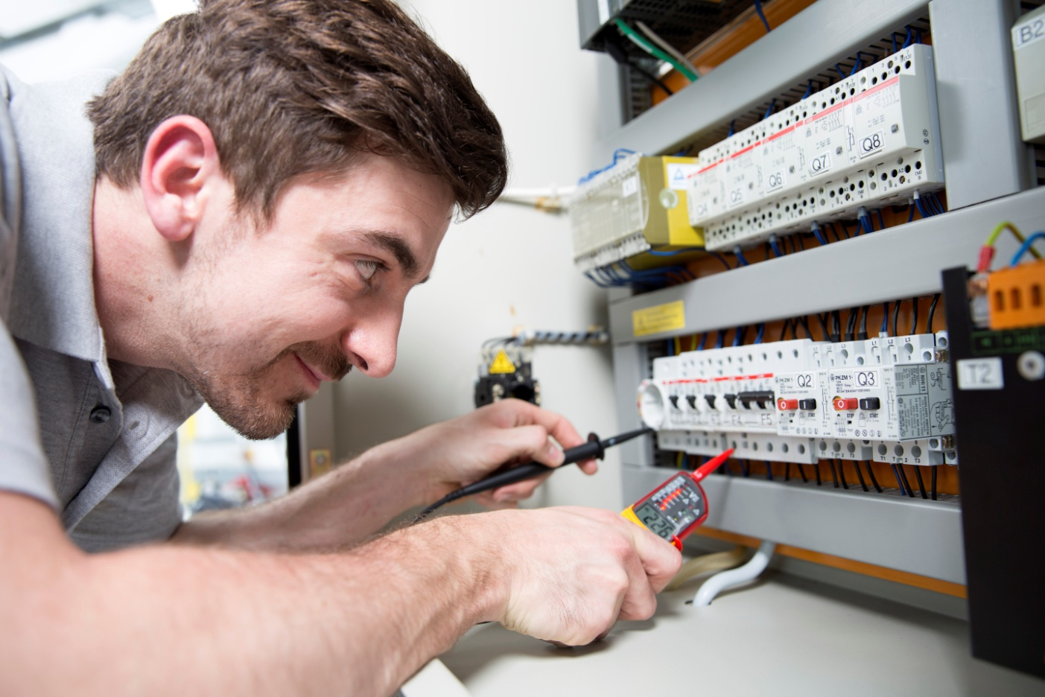
E-Zubi Fabian prüft hier zum Beispiel den Schaltschrank einer Produktionsstraße aufgrund einer Störung.
Foto: ArGe Medien im ZVEH
Stand: März 2017

Slide 19
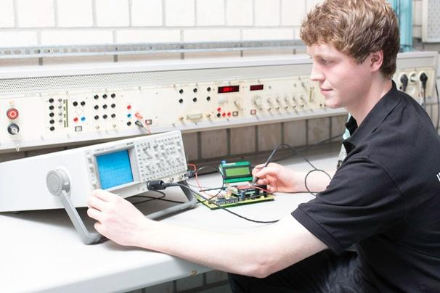
Die Arbeitsbereiche
Elektroniker/-innen mit der Fachrichtung Automatisierungs- und Systemtechnik arbeiten in Unternehmen, die automatisierte Steuerungen und Programmierungen für Produktionsanlagen entwickeln, herstellen und einsetzen.
Foto: ArGe Medien im ZVEH
Stand: März 2017

Slide 20

Sie arbeiten auch für Betriebe, die automatisierte Steuerungen benutzen. So zum Beispiel in Industrieunternehmen und Produktionsbetrieben mit automatisierten Anlagen.
Foto: Shutterstock – 06photo / ArGe Medien im ZVEH
Stand: März 2017

Slide 21

Bürogebäude oder Shoppingmalls mit automatisch funktionierenden Rolltreppen, Türen oder Lüftungsanlagen sind ebenfalls typische Arbeitsbereiche von Elektroniker/-innen Fachrichtung Automatisierungs- und Systemtechnik.
Foto: Shutterstock — estherpoon / ArGe Medien im ZVEH
Stand: März 2017

Slide 22

Die Voraussetzungen
Angehende Elektroniker/-innen Fachrichtung Automatisierungs- und Systemtechnik interessieren sich für Technik, Informatik und sind gut in Mathematik. Sie können gut mit Computern umgehen und haben Spaß am logischen Denken.
Foto: Shutterstock — Stock-Asso / ArGe Medien im ZVEH
Stand: März 2017

Slide 23
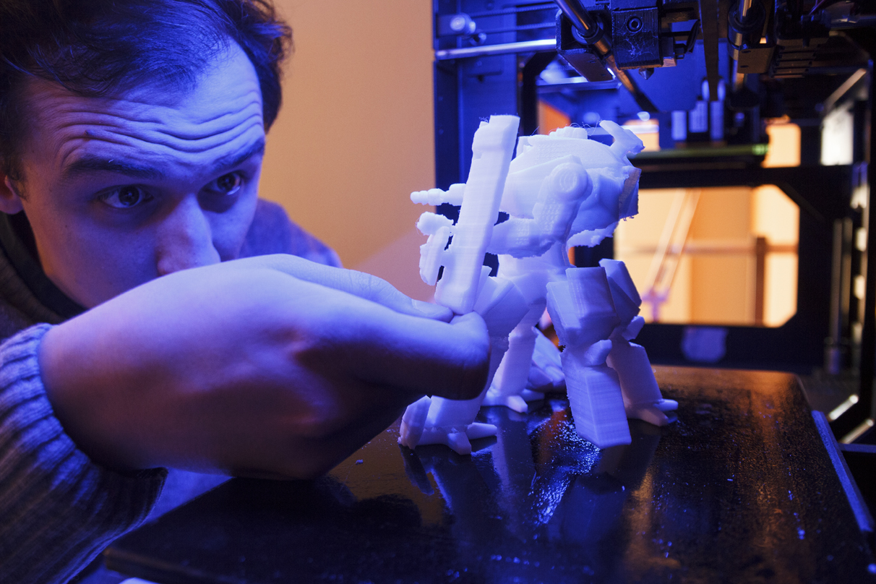
Darüber hinaus können sie gut analysieren, sind sorgfältig, geduldig, haben Spaß am tüfteln und sind gern in Kontakt mit anderen Menschen. Knifflige Aufgaben sind für sie eine willkommene Herausforderung.
Foto: Shutterstock — Westend61 / ArGe Medien im ZVEH
Stand: März 2017

Slide 24

Die Ausbildungsinhalte
Die neue duale Ausbildung vereint die Inhalte der bisherigen Ausbildungsberufe Elektroniker/-in Automatisierungstechnik und Systemelektroniker/-in.
Analysieren, installieren, verdrahten und anschließen von maschinen- und antriebstechnischen Systemen
Integration von Maschinen und Anlagen in IT-Systeme
Bedienoberflächen und Softwarelösungen konzipieren
Die Ausbildung findet im Betrieb und in der Berufsschule statt (duale Ausbildung) und dauert 3,5 Jahre. Unter bestimmten Voraussetzungen kann der Ausbildungsbetrieb bisherige Leistungen anerkennen und die Ausbildungszeit verkürzen.
Foto: ArGe Medien im ZVEH
Stand: März 2017

Slide 25
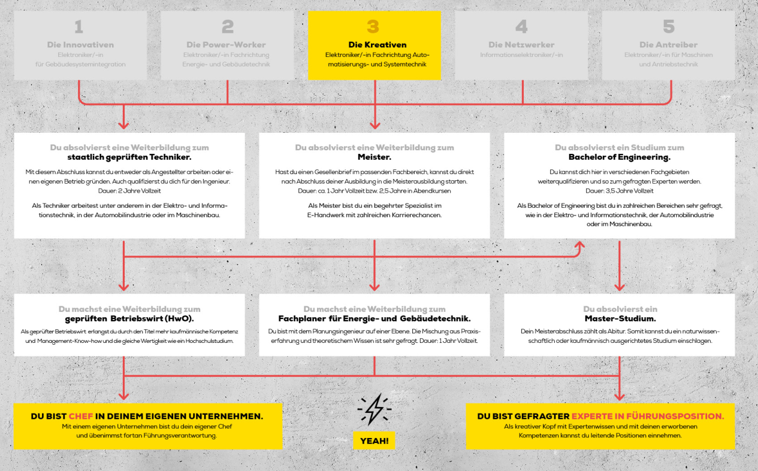
Deine Zukunft als Elektroniker/-in Fachrichtung Automatisierungs-
und Systemtechnik
Stand: März 2017

Slide 26

Weiterklicken und mehr erfahren!
Unter www.e-zubis.de erfahren Lernende noch genauer, welcher neue E-Handwerksberuf am besten zu ihnen passt, was sie in der Ausbildung lernen und wie sie einen Ausbildungsplatz finden.
Die E-Zubis sind auch auf facebook und auf Instagram und YouTube.
Foto: Shutterstock — Jacob Lund / ArGe Medien im ZVEH
Stand: März 2017

Slide 27

Für Lehrkräfte bietet das Dossier „An den Schaltstellen der Zukunft“ auf www.lehrer-online.de/e-handwerk aktuell zehn Unterrichtseinheiten inklusive Arbeitsblättern zum Download. So unter anderem zu den Themen Smart Home, Elektromobilität oder Berufe im
E-Handwerk.
Foto: Shutterstock — mavo / ArGe Medien im ZVEH
Stand: März 2017

